Slide 1
Herzlich Willkommen zu unserem Informationsabend für die
Eltern unserer Schulanfänger
am 24.01.2024

Slide 2
Tagesordnung
Schulwegsicherheit (Fr. Streifinger)
Schulmanager-online(Fr. Hein)
Schulaufnahme (Fr. Streifinger)
Schuleinschreibung (Fr. Streifinger, Fr. Neder)
Was bedeutet eigentlich schulfähig? (Fr. Laznicka)
Hort und Mittagsbetreuung (Hr. Klinke)
Elternbeirat
Förderverein
Zeit bis zum 1. Schultag (Fr. Streifinger)
Fragen und Wünsche

Slide 3
Schulwegsicherheit
Frau Streifinger

Slide 4

Informationen zur Schulwegsicherheit

Slide 5


Slide 6
Informationen zur Schulwegsicherheit

Slide 7
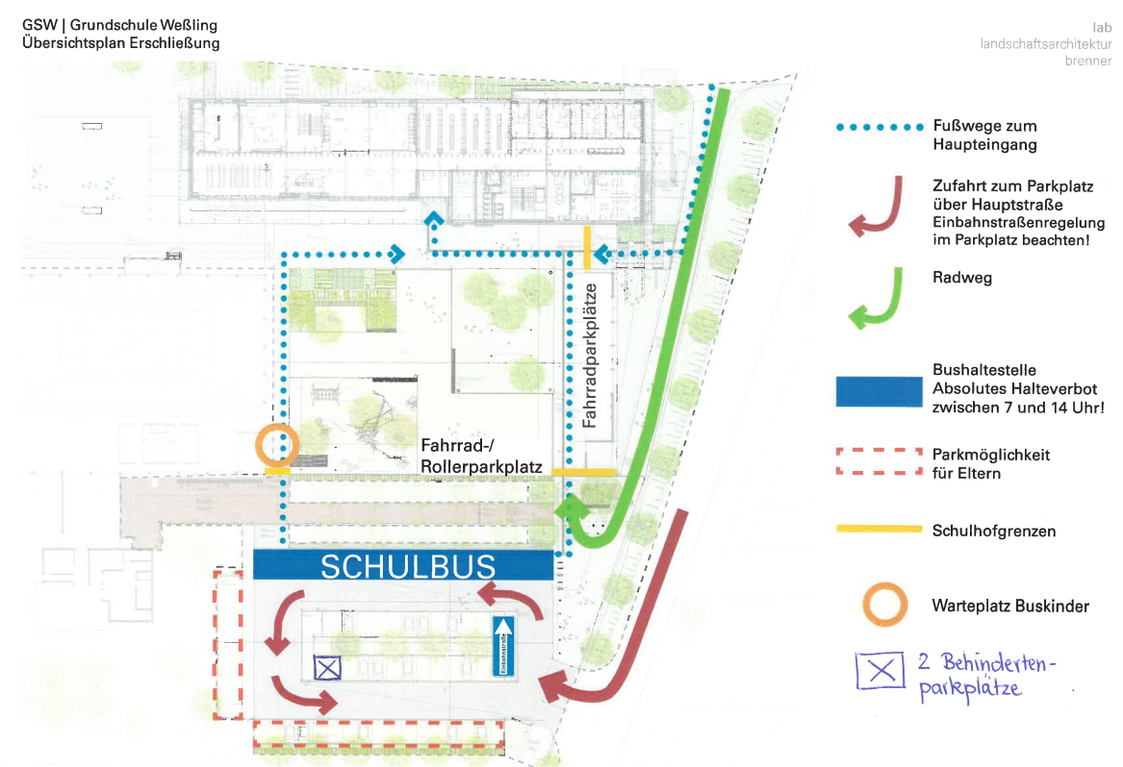

Slide 8

Schulmanager
URL: http://www.schulmanager-online.de
Frau Hein

Slide 9
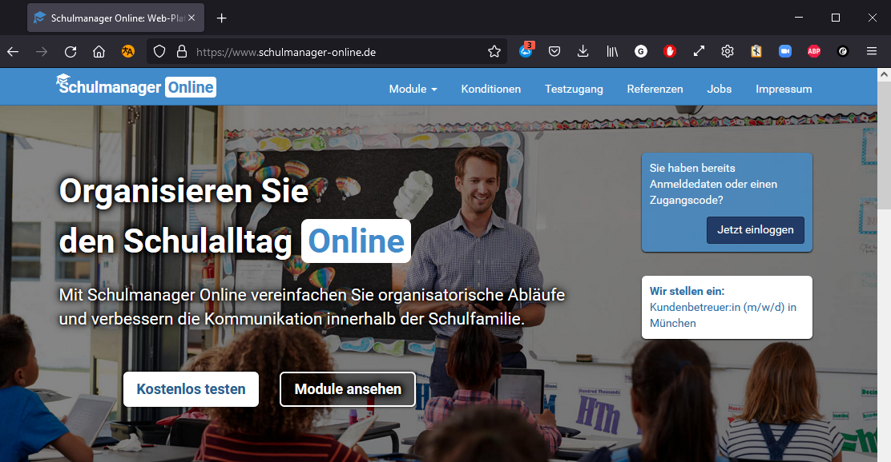

Slide 10
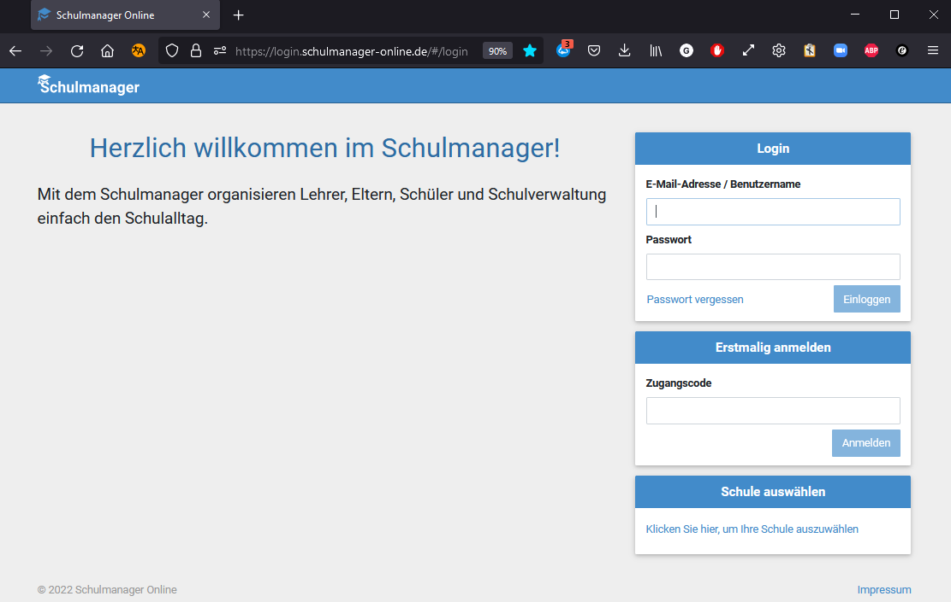

Slide 11
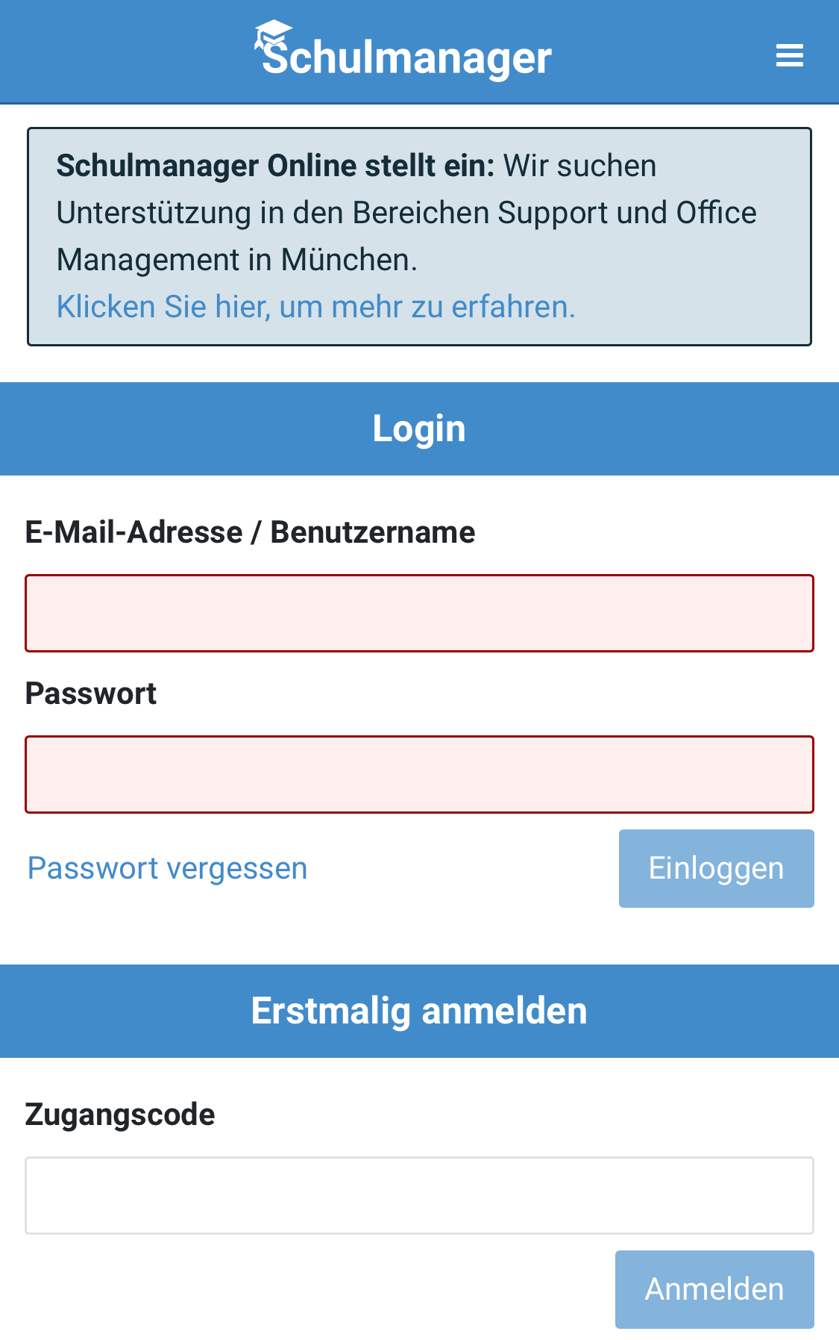
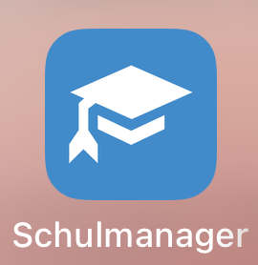

Slide 12
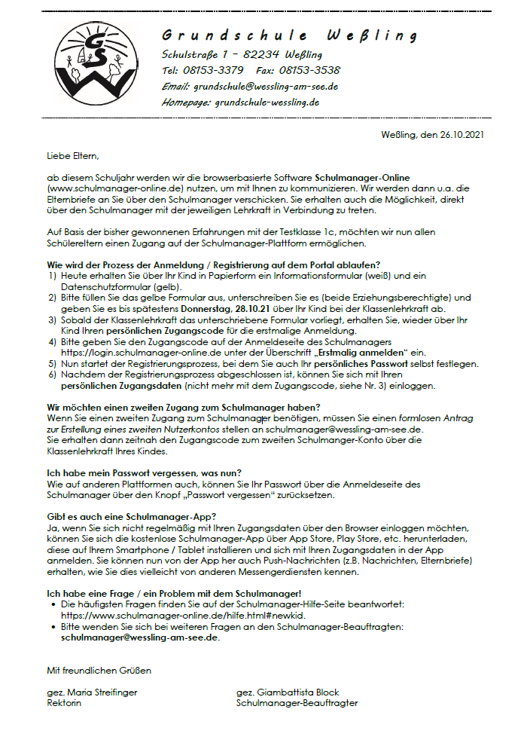
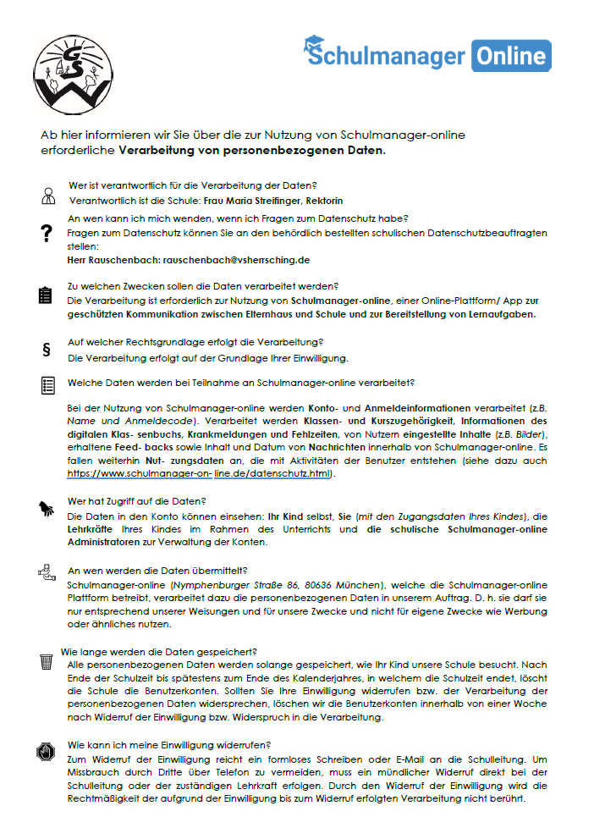
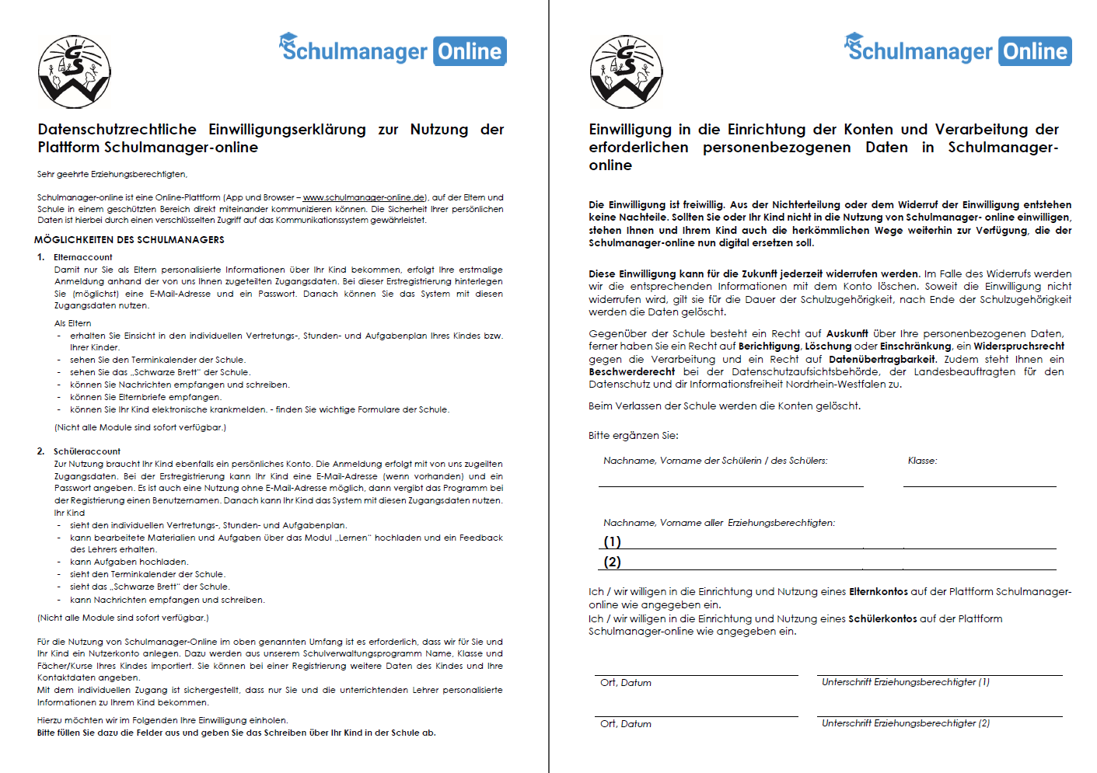
Einführung & Datenverarbeitung

Slide 13
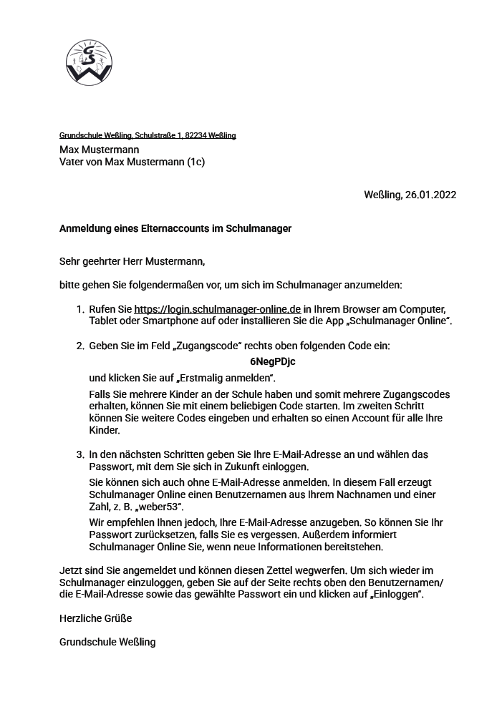
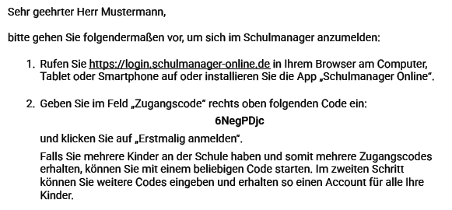

Slide 14
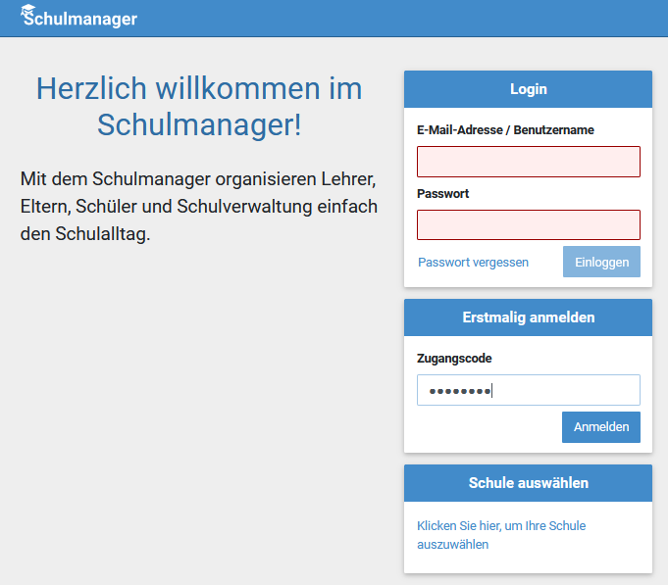

Slide 15
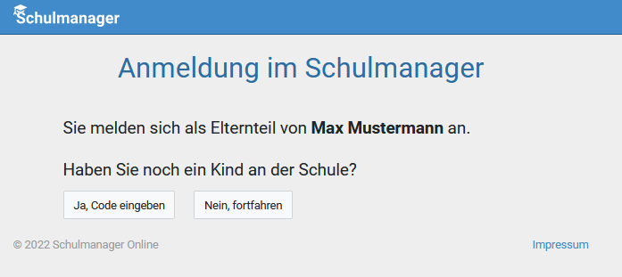
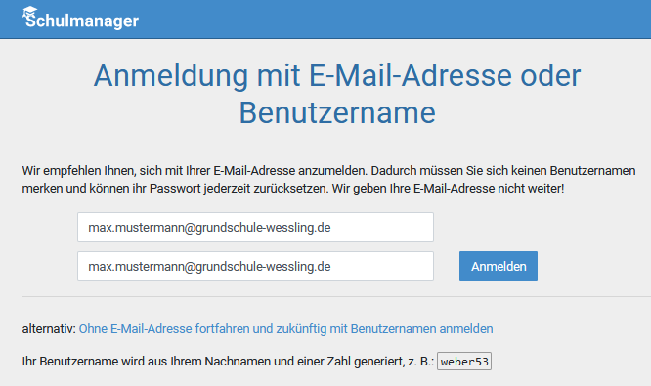
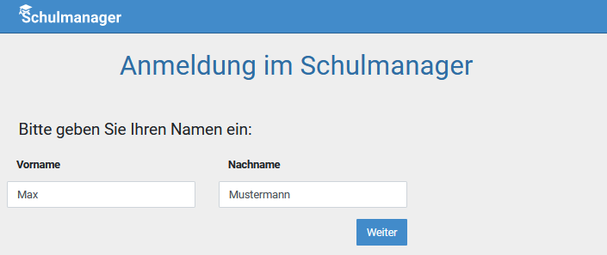
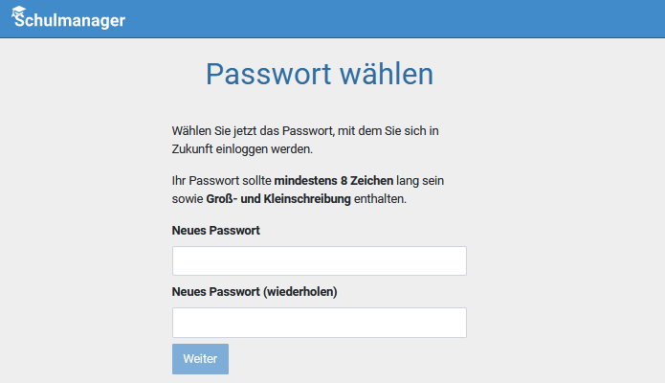

Slide 16
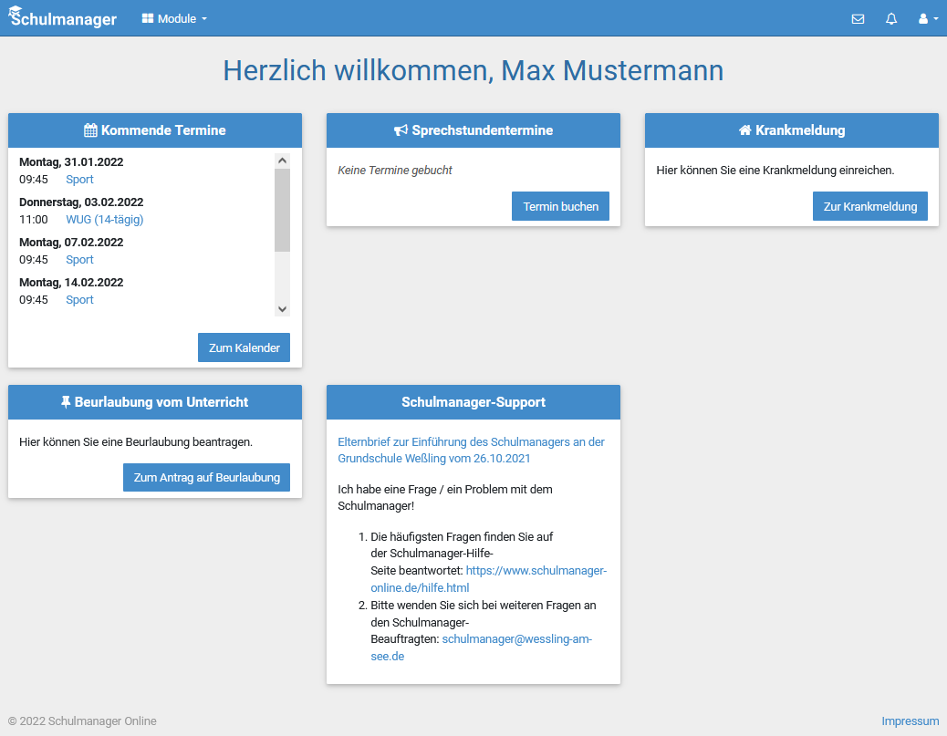

Slide 17
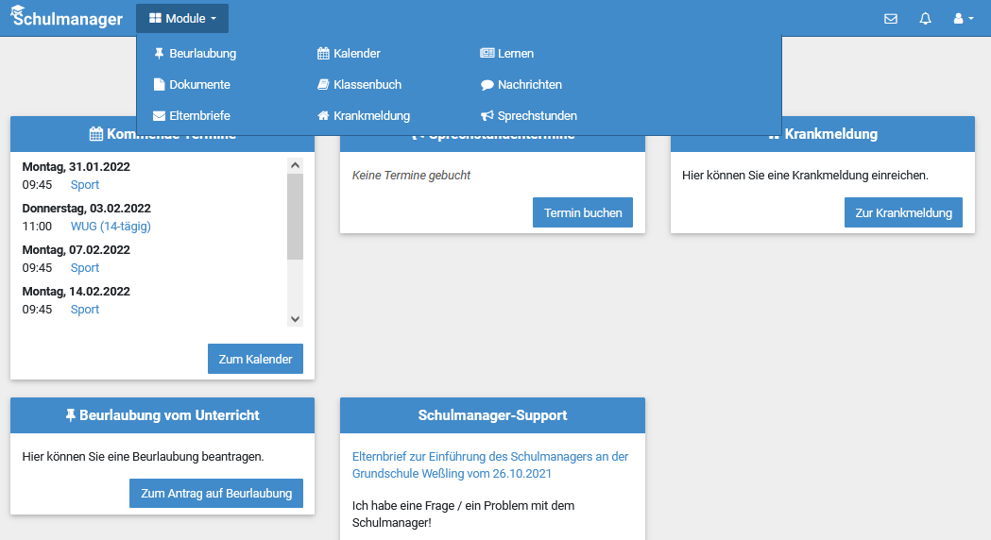

Slide 18
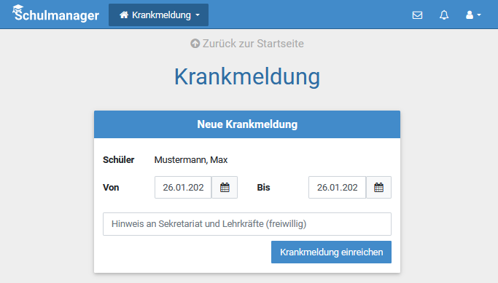
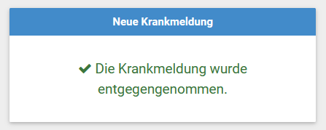

Slide 19
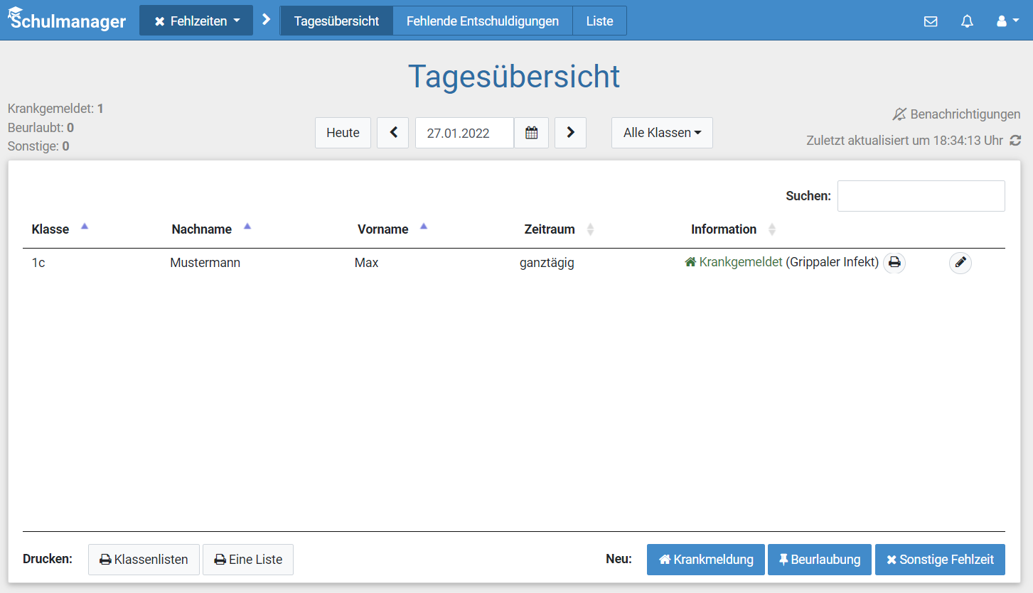

Slide 20
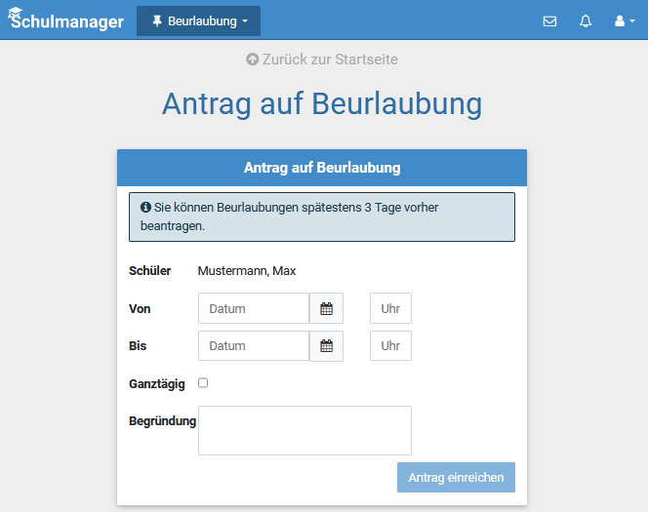
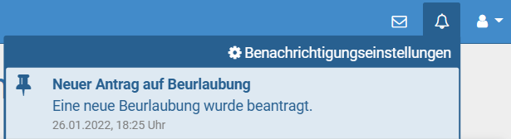
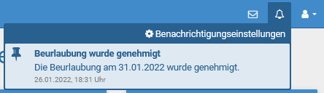
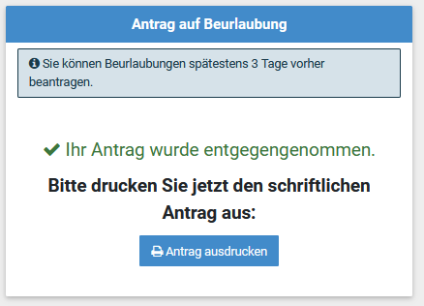
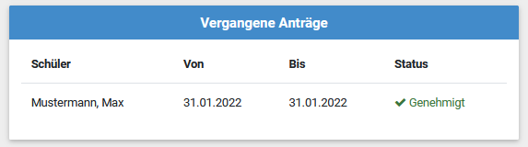

Slide 21
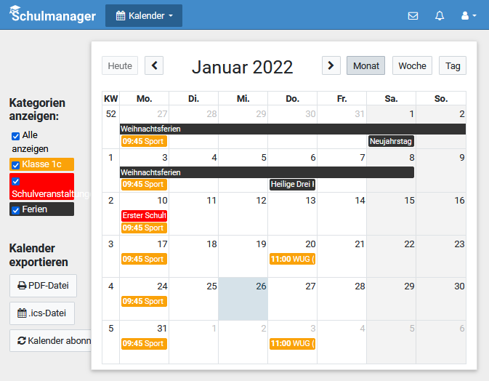

Slide 22
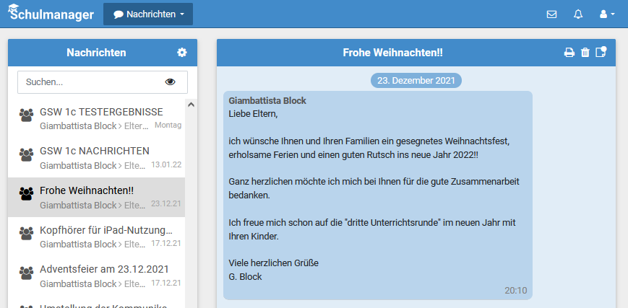

Slide 23
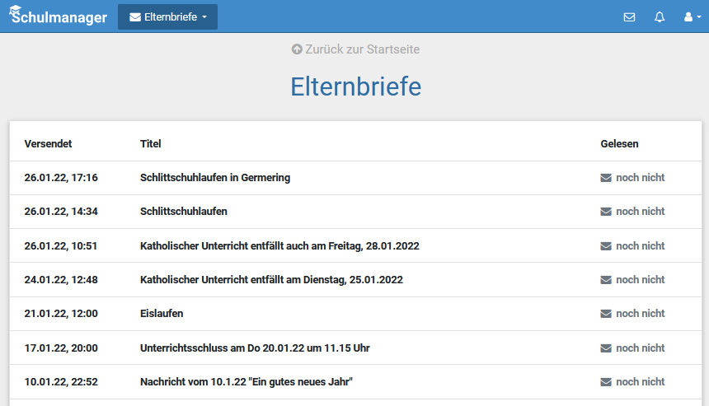
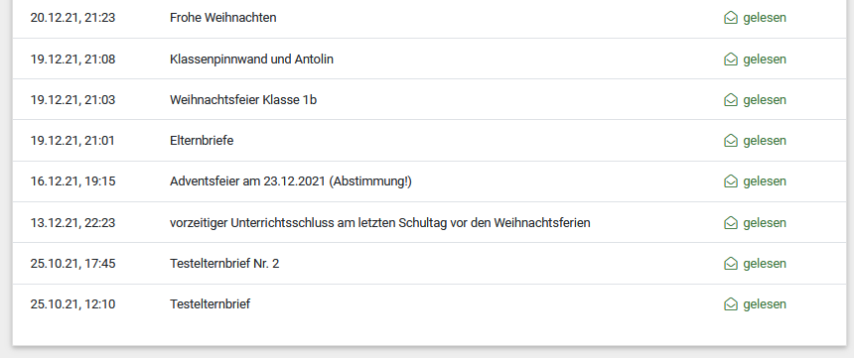

Slide 24
schulmanager@wessling-am-see.de

Slide 25
Schulaufnahme
Frau Streifinger

Slide 26
Aufnahme in die Grundschule zum Schuljahr 2024/2025
Alle Kinder, die in der Zeit vom 01.10.2017 bis 30.09.2018 geboren sind, müssen eingeschrieben werden.
Einschulungskorridor für alle Kinder, die in der Zeit vom 1. Juli bis zum 30. September 2024 sechs Jahre alt werden. Schriftliche Erklärung bis spätestens 10.04.2024 abgeben!
Eine Einschulung ist möglich, wenn das Kind zwischen dem 01.10.2018 und dem 31.12.2018 geboren ist.
Schüler, die für das Schuljahr 2023/2024 zurückgestellt wurden, sind nochmals anzumelden.

Slide 27
Schuleinschreibung
Formalitäten
Frau Streifinger

Slide 28
Formalitäten Schuleinschreibung
Mittwoch, 13. März 2024, 14 Uhr bis 18 Uhr im Schulhaus Weßling
Termine: https://t1p.de/gsw-schuleinschreibung24
Formalitäten zuhause ausfüllen – Brief mit allen Infos und Unterlagen wird verschickt – Abgabe so bald wie möglich bis spätestens 29.02.24
Fragen dazu telefonisch im Büro: 08153-88928-20 – Mo bis Do 8.30 Uhr bis 12 Uhr
Geburtsurkunde oder Familienstammbuch
Bestätigung des Gesundheitsamtes zur Schuleingangsuntersuchung und aktueller Stand Masernimpfschutz
Sorgerechtsbescheid (wenn nötig)

Slide 29

Religionsunterricht
Einwilligung der Erziehungsberechtigten in den Fachdialog zwischen Kindertageseinrichtungen und Schule (freiwillig)
Informationsblatt für die Grundschule

Slide 30
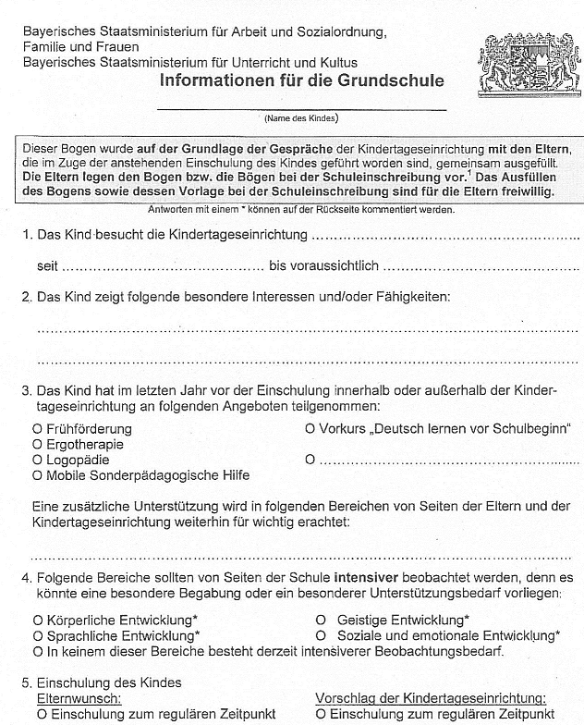

Slide 31
In fraglichen Fällen zur Schulfähigkeit weitere Testung (Termin folgt)
Zurückstellung
Wunschzettel

Slide 32
Der Ablauf der Schuleinschreibung
Frau Streifinger, Frau Neder

Slide 33
Was bedeutet eigentlich schulfähig?
Frau Laznicka

Slide 34
Wie kann ein guter Schulstart für mein Kind gelingen?
Freuen Sie sich mit Ihrem Kind auf die Schule!
Welche Voraussetzungen braucht Ihr Kind?
Wie können Sie Ihr Kind fördern? Tipps für einen guten Schulstart!

Slide 35
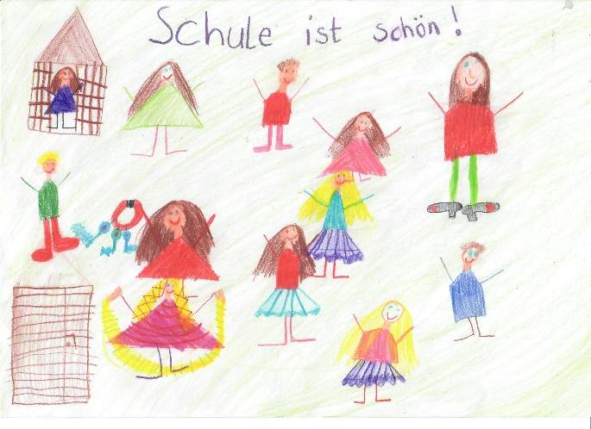

Slide 36

Welche Voraussetzungen braucht Ihr Kind?
kognitive Leistungen
soziale und emotionale Kompetenzen
Arbeitshaltung
Motivation
körperliche Fähigkeiten

Slide 37
Wie können Sie Ihr Kind fördern?
Tipps für einen guten Schulstart!
Fördern Sie die Selbstständigkeit Ihres Kindes.
Geben Sie ihm Struktur im Tagesablauf.
Übertragen Sie ihm Verantwortung und auch kleine Pflichten.
Seien Sie ein Vorbild.
Trainieren Sie den Schulweg.

Slide 38
Beratungsbedarf?
Beratungslehrkraft und Schulpsychologin
Andrea Bachmaier (Beratungsrektorin, Schulpsychologin)
Montag: 9 - 10 Uhr
Tel: 08151 - 148 778 43
Mobil: 0176 - 148 090 33
e-andrea.bachmaier@lra-starnberg.de
Claudia Weberpals (Schulpsychologin)
Dienstag: 13 - 14 Uhr
Mobil: 0170 - 360 534 0
Tel: 089 - 452 084 91
claudia.weberpals@gsstd.gauting.de
Die Kontaktdaten finden Sie auch auf unserer Homepage unter der Rubrik Schulberatung.

Slide 39

Wir wünschen Ihnen und Ihrem Kind
einen guten Start an der GS Weßling!

Slide 40



Hort und Mittagsbetreuung
Herr Klinke

Slide 41
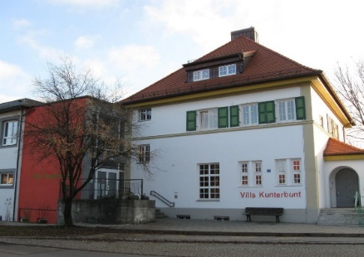
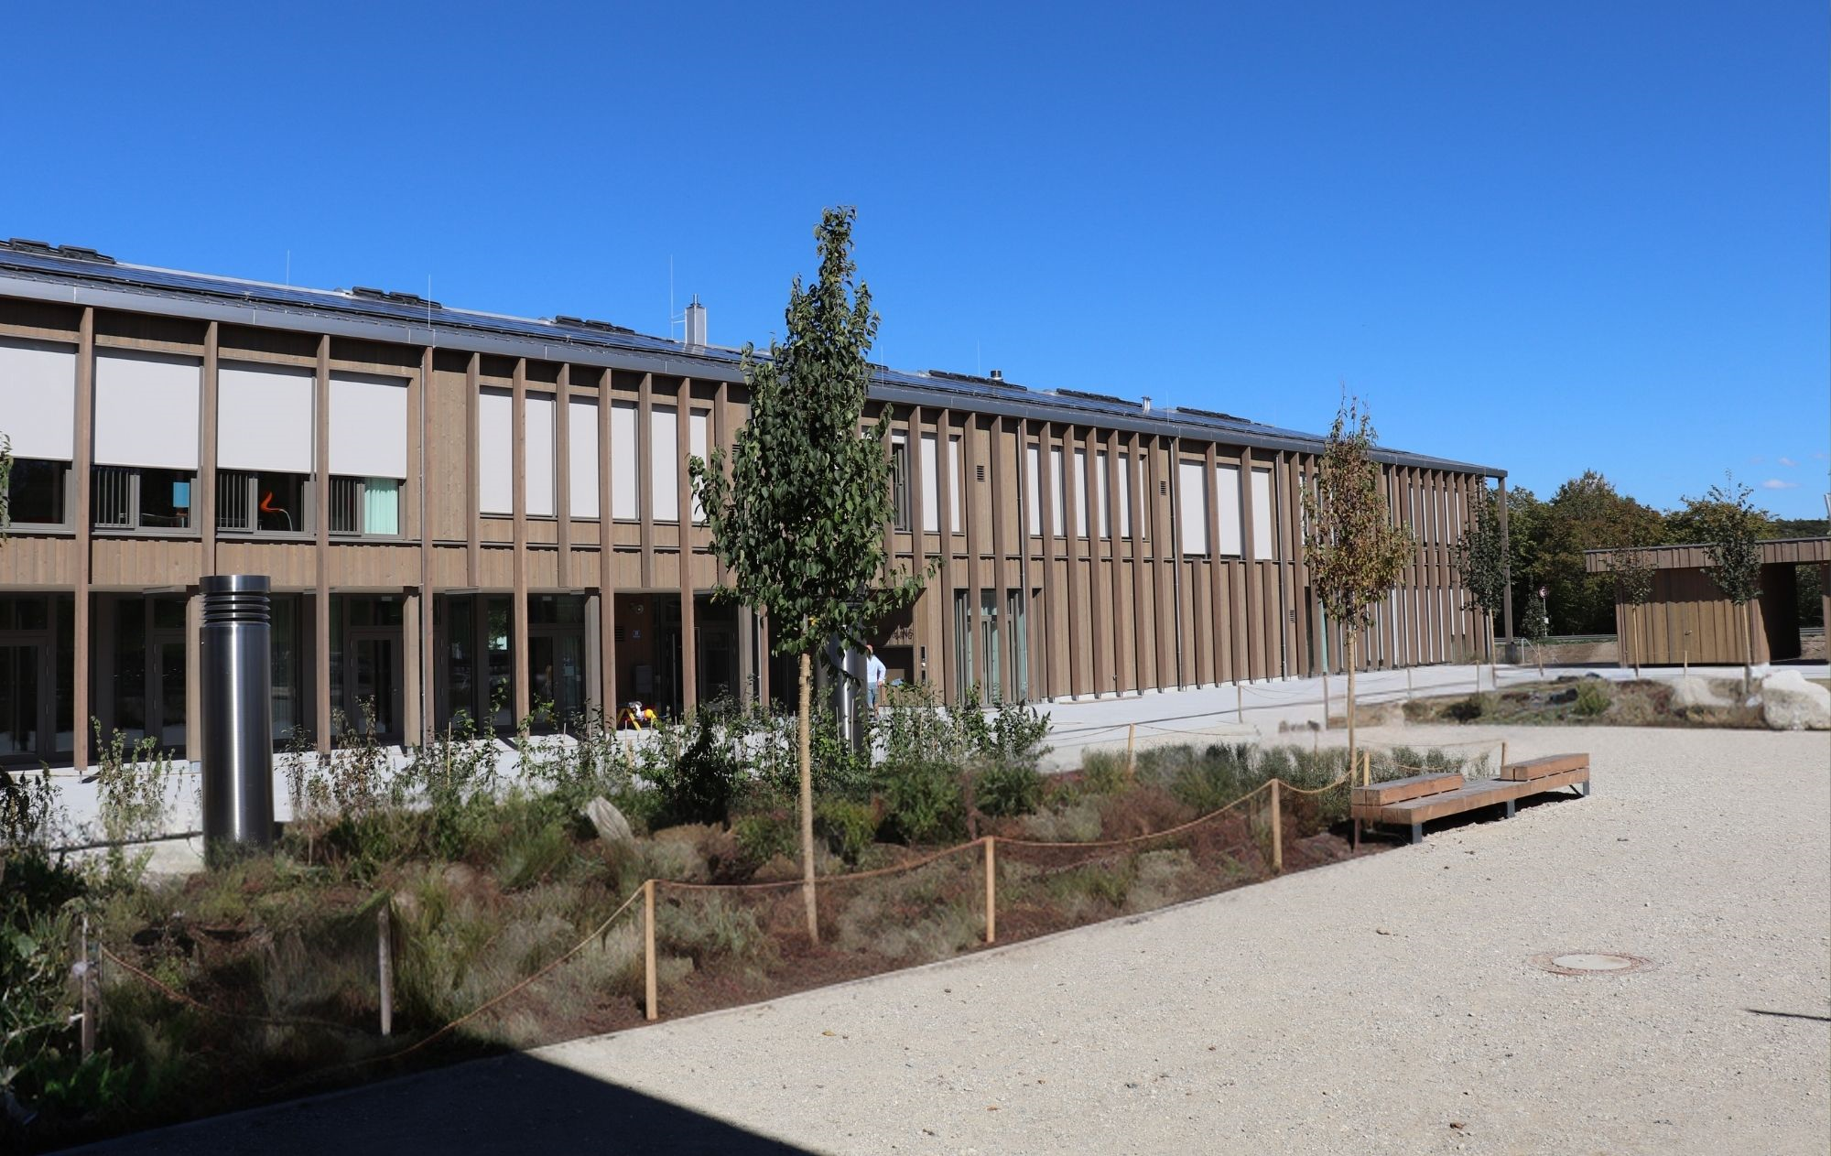
Herr
Michael Klinke
Frau Müller
Frau Ferst
Villa Kunterbunt/ Bienenstock

Slide 42


Was wird gemacht
Hort
Mittagsbetreuung
Angebot:
warmes Mittagessen
qualifizierte Hausaufgabenbetreuung
Spiel-und Freizeitgestaltung
Hort AG’s z.B. Musik,
Bewegung, Gesundheit,
Naturerfahrungen,
„Haus der kleinen Forscher“
Ferienbetreuung in allen Ferien
außer Sommer und Weihnachten
(Schließung jeweils 2 Wochen)
Angebot:
Warmes Mittagessen
(Möglichkeit zu) Hausaufgaben
Freispiel und Bewegung
Kreativangebote
Partielle Ferienangebote

Slide 43

Rahmenbedingungen/ Öffnungszeiten
Hort
Mittagsbetreuung
Montag – Donnerstag
11:00 – 17:30 Uhr
Freitag
11:00 – 16:30 Uhr
In den Ferien geöffnet ab 7:30 Uhr.
Kernzeit:
Montag – Donnerstag 13:00 – 16:00 Uhr
Freitag 13:00 – 15:30 Uhr
Abholung: ab 16:00 Uhr möglich
Kernzeit Ferien: 10:00 – 15:00 Uhr
Montag - Donnerstag
11:00-16:00 Uhr
Freitag
11:00-15:00 Uhr
In den Ferien geöffnet ab 8:00 Uhr
Kernzeit:
Montag – Freitag: – 14:00 Uhr
Abholung: um 14:00
um 15:00 Uhr, danach flexibel
Kernzeit Ferien:
8:30 – 14.00 Uhr

Slide 44

Mindestbuchung/
Schließzeiten
Mind. 12 Stunden pro Woche
Schließzeiten:
Bis zu 30 Tage im Jahr
+ ggf. 5 Fortbildungstage
Mind. 2 Tage pro Woche
Schließzeiten:
Alle Ferien geschlossen bis auf:
1 Osterwoche
1 Pfingstwoche
1. + 2. Sommerwoche
Die Ferienangebote finden statt, sofern sich genügend Kinder dafür anmelden

Slide 45
Finanzierung/
Personal
Sozialministerium
BayKiBiG (Bayerisches Kinderbildungs – und Betreuungsgesetz)
BEP (Bayerischer Bildungs- und Erziehungsplan)
Pädagogische Fach- und Ergänzungskräfte
Kultusministerium
Schulamt
Kein Bildungs- und Erziehungsauftrag/ nur Betreuung
Fachfremdes Personal

Slide 46

Anmeldeverfahren
Anmeldezeitraum:
05. – 26.02.2024 ONLINE über die Homepage der Gemeinde:
www.gemeinde-wessling.de
Tag der offenen Tür:
Villa Kunterbunt, Hochstadt:
Freitag, 09.02.24, 15:00 -16:30 Uhr
Mittagsbetreuung Bienenstock:
Dienstag, 06.02.24, 15:00 - 17:00 Uhr

Slide 47
Letzter Tag der Anmeldung:
Freitag 26. Februar 2024
Zu- bzw. Absagen:
Bis Mitte Mai per Mail im Postfach des Bürgerportals
bei Platzzusage des Trägers:
  bitte innerhalb von 14 Tagen Rückmeldung bezüglich Annahme des Platzes

Slide 48


Hort oder Mittagsbetreuung?
Bitte überlegen Sie gut, welche Einrichtung für Ihr Kind die Richtige ist.
Welchen Bedarf an Betreuungszeit haben Sie?
Wie flexibel sollte die Betreuungszeit für Sie sein?
Welche Angebote sollte die Einrichtung haben?
Benötigt mein Kind intensivere, pädagogische Betreuung und Förderung?
Benötige ich zuverlässige Betreuung in den Ferien?
Welche Betreuungskosten erwarten mich?
Kann ich die Abholung in Hochstadt bzw. Weßling gewährleisten?
Bitte bedenken Sie, dass aus pädagogischen Gründen in der Regel kein Wechsel zwischen den Einrichtungen möglich ist
und
eine Kündigung lt. Satzung in der Regel nur zum Ende eines Betreuungsjahres möglich ist. Ausnahmen sind zwingende Gründe, wie Umzug, Notlagen, Krankheit oä., die nachgewiesen werden müssen.

Slide 49
Herzlichen Dank!
Frau Müller Frau Ferst
leitung@kinderhaus-hochstadt.de mittagsbetreuung@wessling-am-see.de
08153/ 916404 08153/ 8892877

Slide 50
Elternbeirat
Frau Wagner

Slide 51

Elternbeirat und Klassenelternsprecher
Engagement für unsere Kinder!

Slide 52
Anne Sigl, Susanne Keydel, Verena Clauss, Jenny Wolfsberger, Lena Wellensiek

Slide 53

UNSER ZIEL:
Wir setzen uns in Zusammenarbeit mit der Schulfamilie dafür ein, dass der Schulalltag bunter wird und Spuren hinterlässt, die unsere Kinder prägen. Das Schulleben soll Erinnerungen schaffen!
WAS WIR TUN:
Wir wollen in die Stärken der Kinder investieren – in ihr Selbstvertrauen und ihr Selbstwertgefühl, in ihre Fähigkeiten und soziale Kompetenzen, in die schulische Umgebung und in ihr Leben im und mit dem Heimatort.
WIE WIR DAS MACHEN:
• Finanzierung und Organisation sozialer, bildender und praxisorientierter Workshops (Resilienz Training, kindgerechte Aufklärung, Digitaltraining, Baderegeltag und Eisrettung mit der Wasserwacht/FFW2, Streitschlichterprogramm)
• Coaching-Vorträge für Eltern zu aktuellen Themen aus den Bereichen Lernpädagogik, soziale Kompetenz und Medien
• kreative Projekte (Schulkollektion, Weihnachtskartenaktion)
• finanzielle Unterstützung der Schule und der Schüler im Schulleben (Lernprogramme, Umgang mit digitalen Medien, Schulbücherei, Klassensozialfonds, Schwimmkurs Schuljahr 2023/2024, Schulfeste)

Slide 54
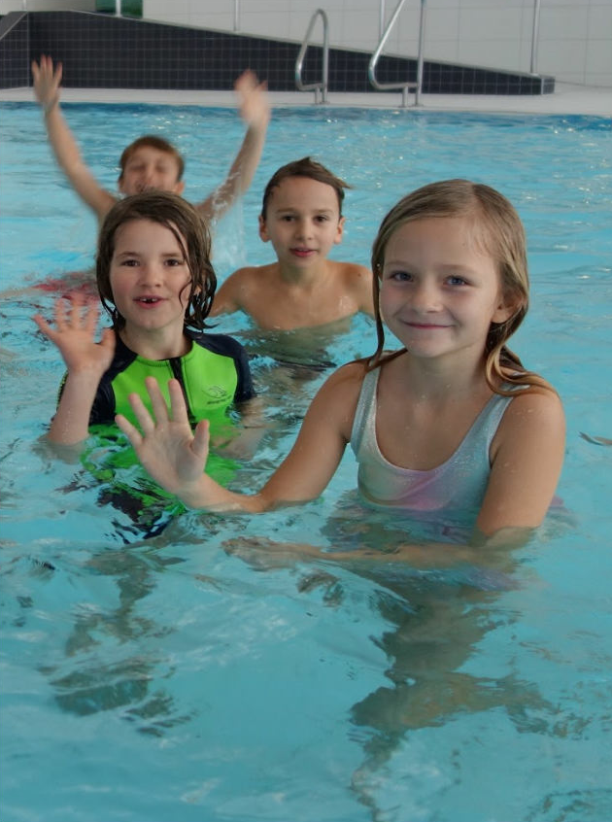
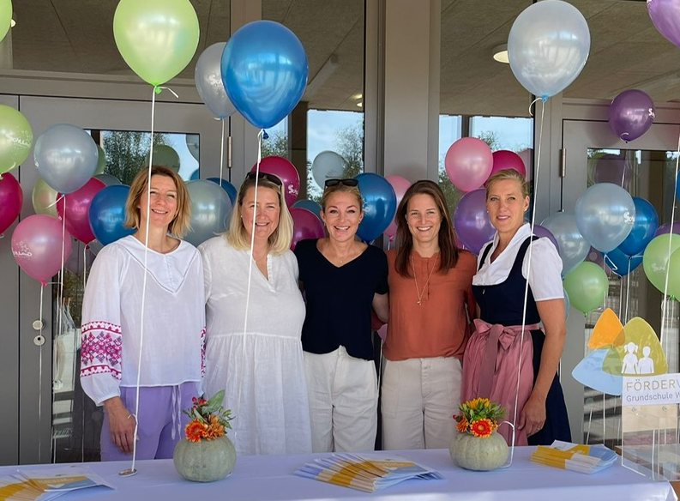
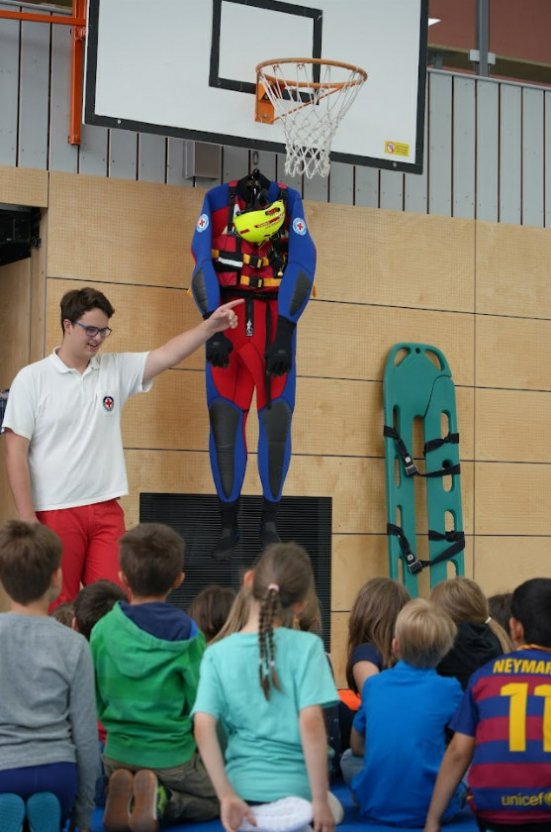
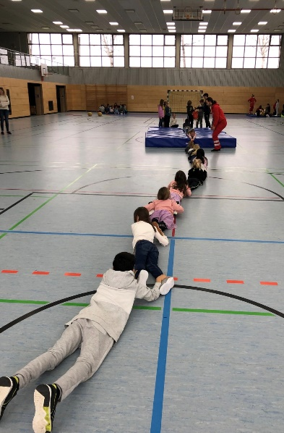
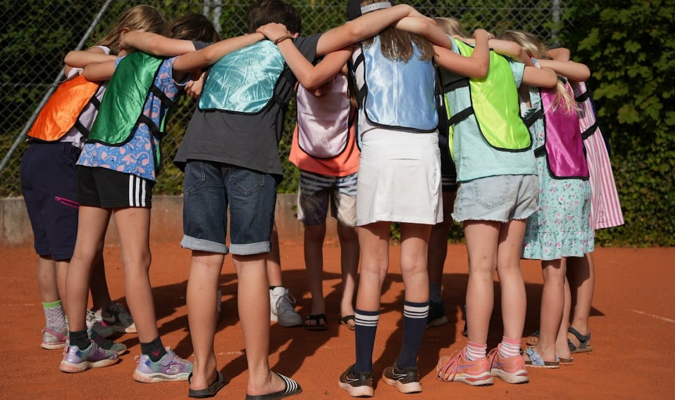
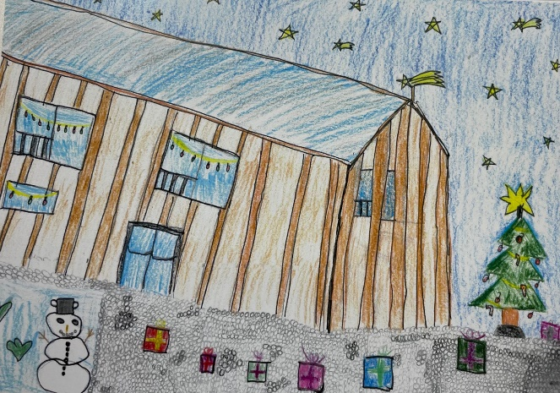

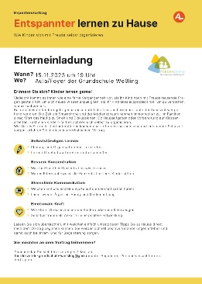


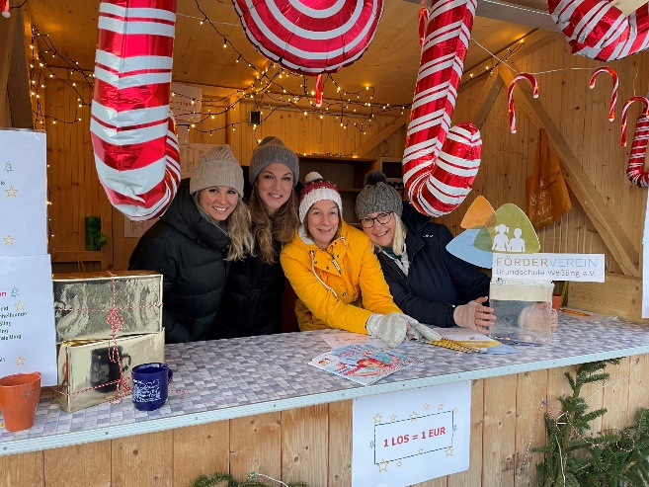
Grünsinker
Waldweihnacht
Empfang
der neuen Grundschüler
Schulkollektion
Schwimmunterricht
2022/2023 und 2023/2024
Sportleibchen
für alle Klassen
Baderegeltag
Eisrettung
Vortragsreihe:
„Wie stärke ich mein Kind“
Weihnachtskartenaktion

Slide 55
WIE SIE MITWIRKEN KÖNNEN:
Damit Ideen nicht Ideen bleiben und stets ein frischer
Wind durch unsere Schule weht:
Unterstützen Sie unsere Projekte durch Ihre Mitgliedschaft oder durch eine einmalige Spende
Und - besser noch - bringen Sie aktiv Ihre Fähigkeiten oder Ideen ein! Ihr Kind macht es stolz, wenn es spürt, dass Sie sich für sein Schulleben interessieren und einsetzen
Kontakt: foerderverein-grundschule-wessling@gmx.de

Slide 56
Zeit bis zum 1. Schultag
Frau Streifinger

Slide 57
Die Zeit bis zum 1. Schultag
Elternbrief Formalitäten Schuleinschreibung
Abgabe der ausgefüllten Formulare so bald wie möglich, bis spätestens 29.02.24
Sporttag für Vorschulkinder und Schulkinder (Mai)
Besuch der Vorschulkinder im Schulhaus (Juni/Juli)
Elternbrief im Juli (Zusendung per Post)
1. Schultag am Dienstag, den 10.09.2024
      9 Uhr bis 11 Uhr: Begrüßungsfeier und Unterricht
      11.30 Uhr: Ökumenischer Begrüßungsgottesdienst mit Segnung der Erstklässler

Slide 58
Klassenbildung für das Schuljahr 2024/25
Neues Schulhaus: Alle Jahrgangsstufen in je einem „Lernhaus“ im
1. Stock
Wunschzettel

Slide 59

Abgabe der ausgefüllten Formulare bis spätestens 29. Februar 2024

Slide 60

Fragen und Wünsche
Frau Streifinger

Slide 61
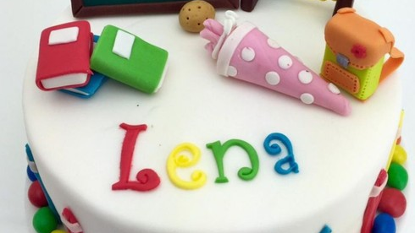
Wir wünschen Ihnen und Ihrem Kind
einen guten Start an der Grundschule Weßling und bedanken uns für Ihre Aufmerksamkeit!

